Slide 1

第七讲 模糊模式识别等其他方法

Slide 2
7.1模糊集的基本概念
模糊集的基本概念
1965年美国加利福尼亚大学L.A. Zadeh.”教授首次发表“Fuzzy Sets”重要论文，奠定了模糊数学的理论基础，目前“模糊数学”已广泛应用在系统工程、生物科学、社会科学等领域中。
模糊性:“高矮”、“胖瘦”、“年青”、“年老”
一、模糊集的定义：假设论域E={x}（讨论的区间），模糊集A是由隶属函数μ_{A}(x)描述。
  μ_{A}(x)是定义在E上在闭区间{0，1}中取值的一个函数，反映x对模糊集的隶属程度。
  则μ_{A}(x)描述了E中的一个模糊子集A。

Slide 3
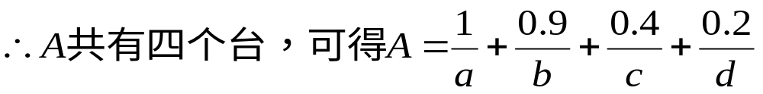




例子
在论域E中确定一个模糊子集A，它表示“园块”这一模糊概念。（如右图）
  E=(a,b,c,d,e, f）
  μ(a)=1, μ(b)=0.9, μ(c)=0.4, μ(d)=0.2, μ(e)= μ(f)=0
a
b
c

Slide 4
7.2模糊集的简单运算及模糊关系
    一、并集、交集、补集
      设：A,B为E=（x）上的两个模糊集，则它们的并集A∪B、交集A∩B、及A的补集 仍为模糊集，则它们的隶属函数为：
        并集:μ_{A∪ B}(x)＝max(μ_{A}(x) ,μ_{B}(x))
        交集: μ_{A∩ B}(x)＝min(μ_{A}(x) ,μ_{B}(x))
        补集: =1- μ_{B}(x) , μ_{A}(x) ,μ_{B}(x) 分别为A、B的隶属函数

Slide 5
模糊关系：
  设U,V为两个模糊集,则u,v的笛卡儿乘积集记为：U×V={(u,v)|u∈U,v∈V}, (u,v)是 U,V元素间的一种无约束搭配，若把这种搭配加某种限制， U,V间的这种特殊关系叫模糊关系R。
    （∴模糊关系是笛卡儿乘积集的一个子集，不是无约束的）
    隶属度R(u,v)表示u,v具有关系R的程度
例： u为身高， v为体重
  u=（1.4,1.5,1.6,1.7,1.8）（单位m）
  v = (40,50,60,70,80) （单位kg）

Slide 6



模糊矩阵（模糊关系）
 | 40 | 50 | 60 | 70 | 80
1.4 | 1 | 0.8 | 0.2 | 0 | 0
1.5 | 0.8 | 1 | 0.8 | 0.2 | 0
1.6 | 0.2 | 0.8 | 1 | 0.8 | 0.2
1.7 | 0 | 0.2 | 0.8 | 1 | 0.8
1.8 | 0 | 0 | 0.2 | 0.8 | 1

Slide 7
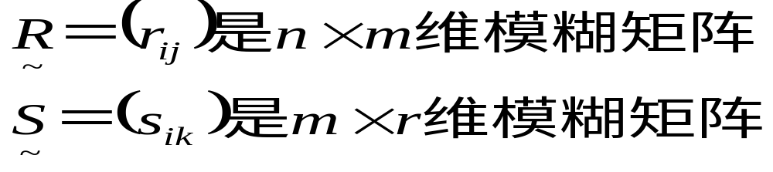
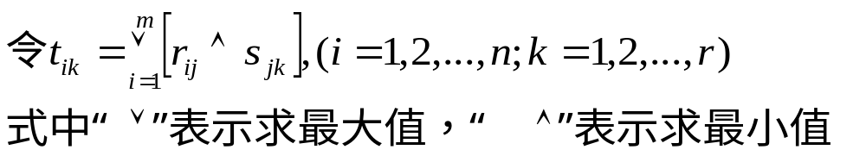
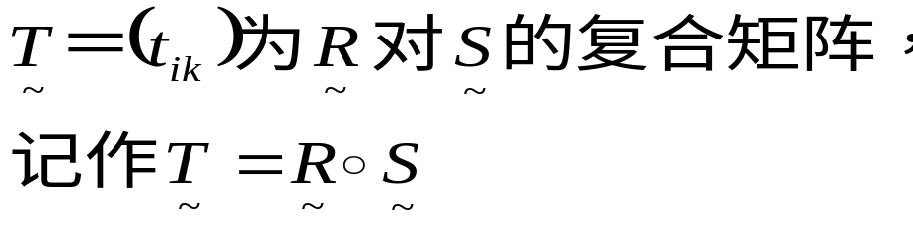
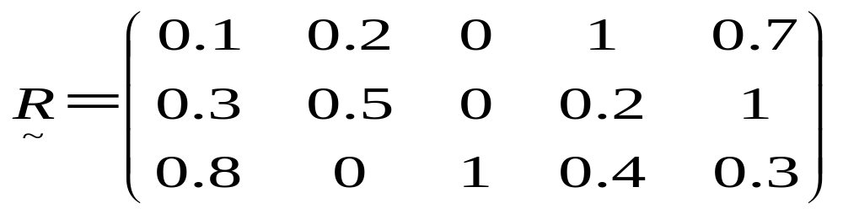
复合矩阵
  设：
  例：

Slide 8
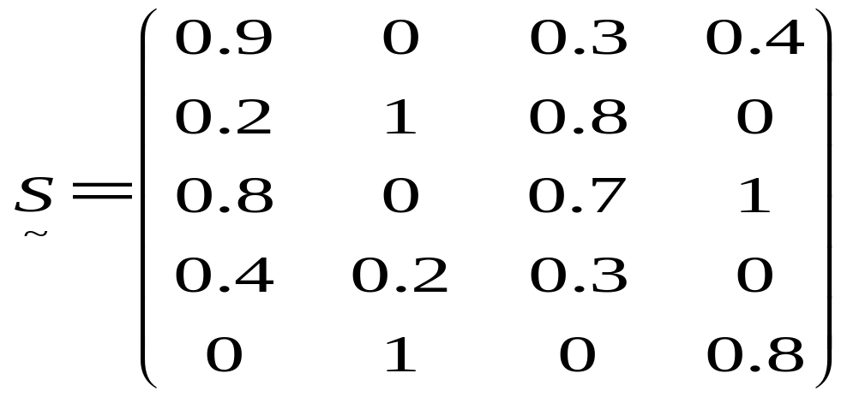

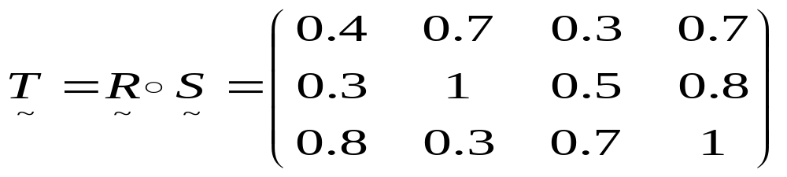
相乘时取最小，相加时取最大。

Slide 9
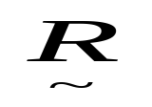
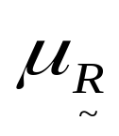
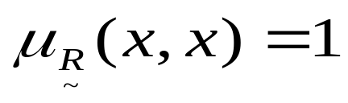
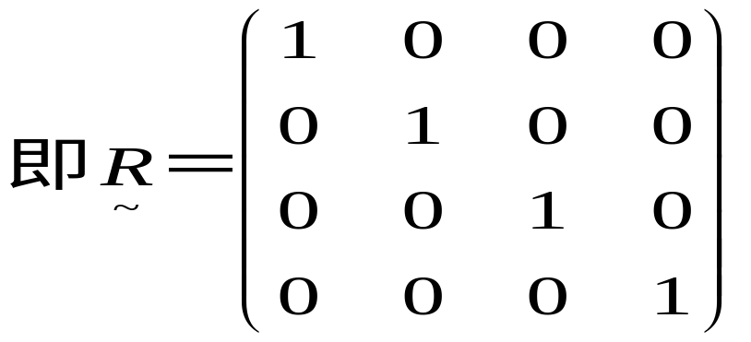
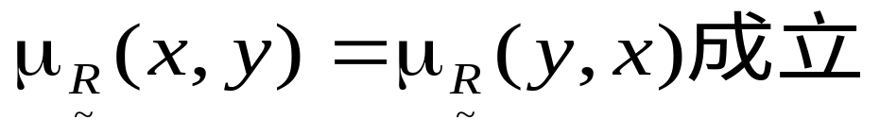
模糊关系的性质
  1、自反性：对E×E中的模糊关系 ， 为 内的元素,若 成立，则 有自反性。
  2、对称性：若对(x,y)∈E×E都有
  则 有对称性。矩阵对角线元素对称， μij= μji。

Slide 10
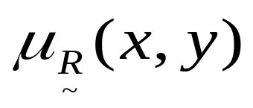
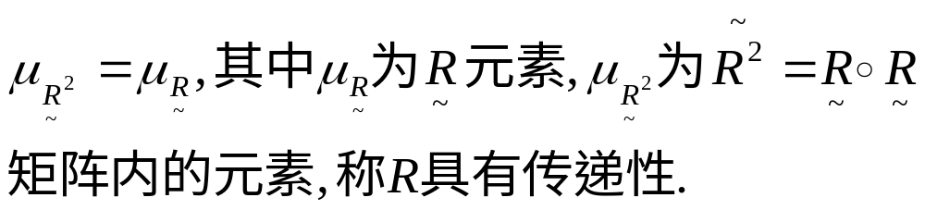
性质
具有自反性对称性的模糊关系称为相似关系（或类似关系）
3、传递性:若矩阵 中
有:
具有自反性、对称性、传递性的模糊关系称为等价关系。

Slide 11
7.3模糊识别方法
－、隶属原则识别法
  设： A1, A2,…. ,An是E中的n个模糊子集， x0为E中的一个元素，若有隶属函数 μi(xo) =max(μ1(xo), μ2(xo),….. μn(xo)),则xo∈ μi。
  则xo∈Ai
  若有了隶属函数μ (x)，我们把隶属函数作为判别函数使用即可。
  此法的关键是求隶属函数

Slide 12
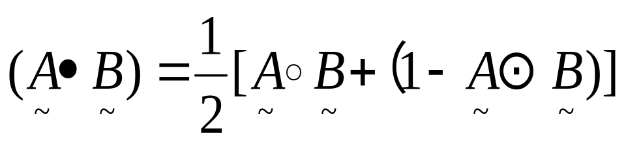
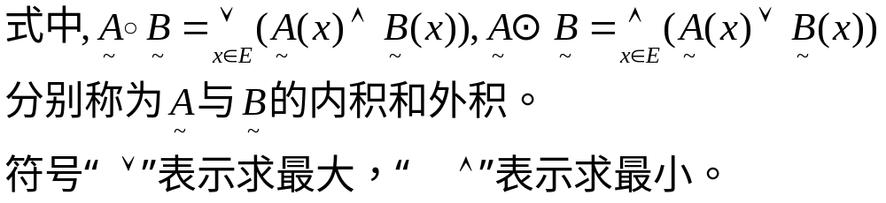
二、择近原则识别法
  1、定义：两个模糊子集间的贴近度
  设：A，B为E上的两个模糊集。则它的贴近度为：

Slide 13
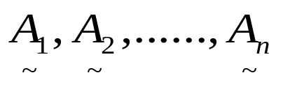
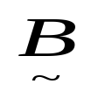
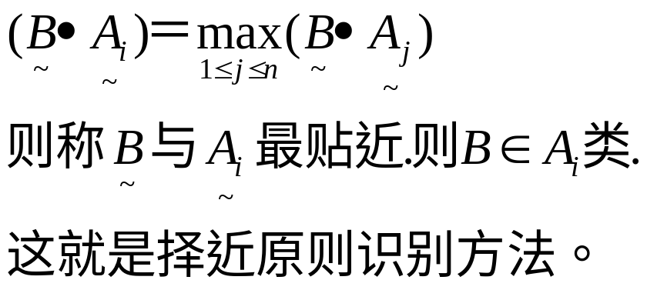

三、模糊聚类分析：
2、设：E上有n个模糊子集 及另一模糊子集 。若贴近度
基于模糊等价关系的聚类方法
  设： 是E上一个模糊关系，若满足：
      （a）、自反性：μ_{ij}＝1
      （b）、对称性： μ_{ij}＝ μ_{ji}
      （c）、传递性：
      则称 是E上一个模糊等价关系。

Slide 14
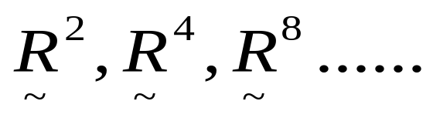
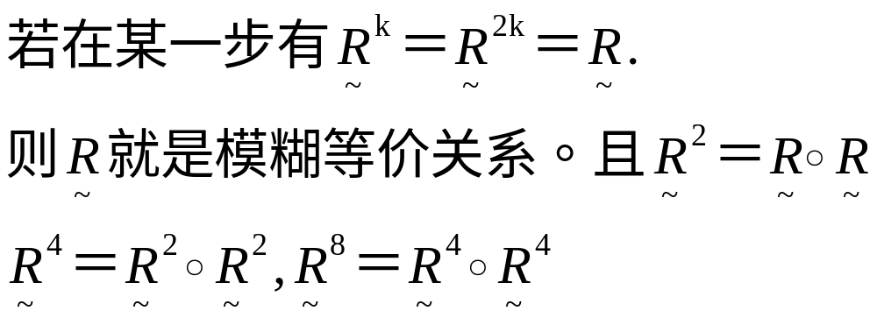
模糊聚类算法：
  ㈠设x是要分类的对象全体，建立x上的模糊关系 。它满足自反性、对称性，即：μij＝1，μij＝ μji 此模糊关系为相似关系。
  ㈡把相似关系（相似矩阵） 变成等价关系方法为：
取 的乘幂为
（三）选择适当α值，取等价关系R的α水平集，根据水平集确定样本的类别。

Slide 15





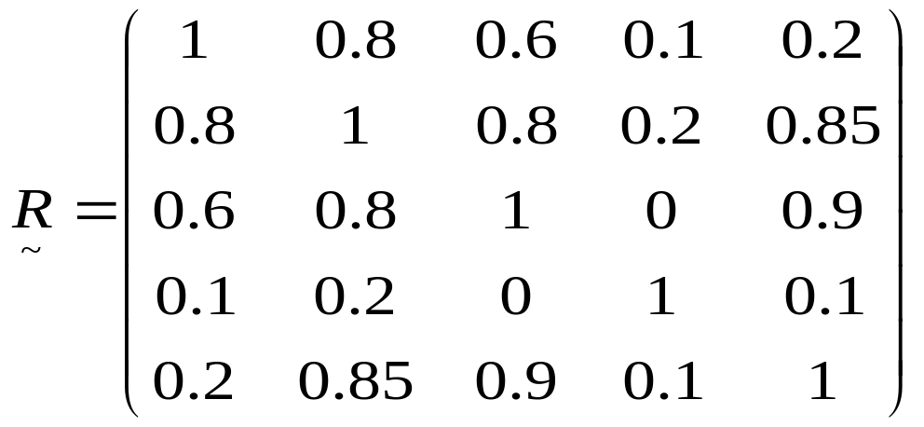
例：设X＝{x1,x2,……,x5}五个人的集合。x1为父亲，x2为儿子，x3为女儿，x4为叔叔，x5为母亲，x上的模糊关系 表示他们间的相象关系。
其中μ_{ij}表示第i个人x_{i}与第j个人x_{j}的面貌相似程度。
  它满足自反性μ_{ii}＝1， 对称性 μ_{ij}＝ μ_{ji，}但是不满足传递性。
  ∴是相似关系，利用以上方法改造成等价关系。

Slide 16
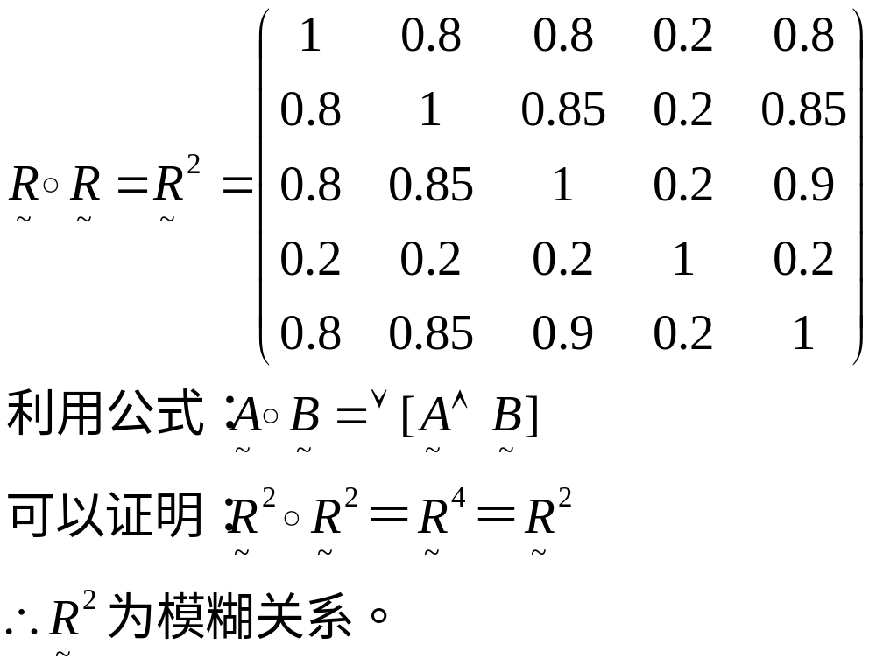

Slide 17
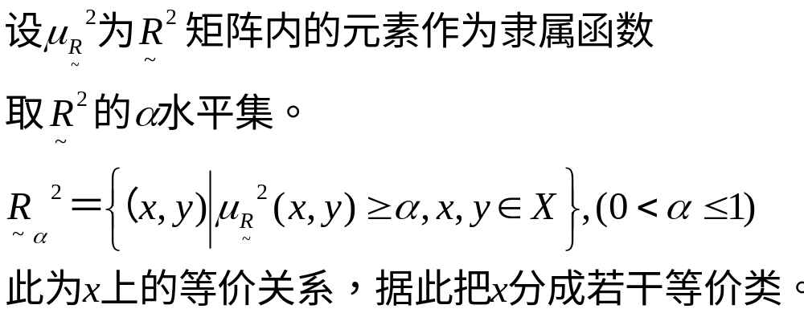
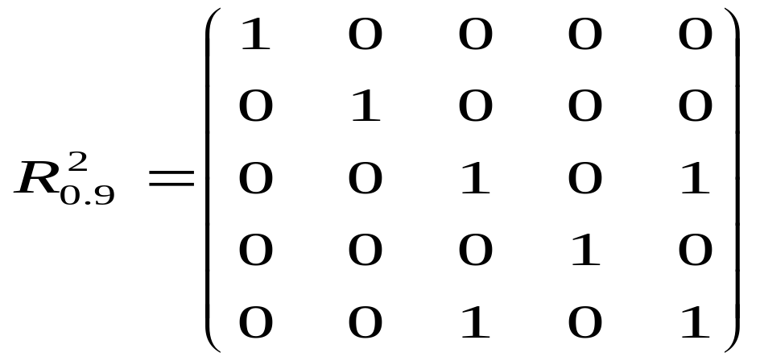
应分类为： {x₁},{x₂},{ x_{3,} x₅ },{x₄ }

Slide 18
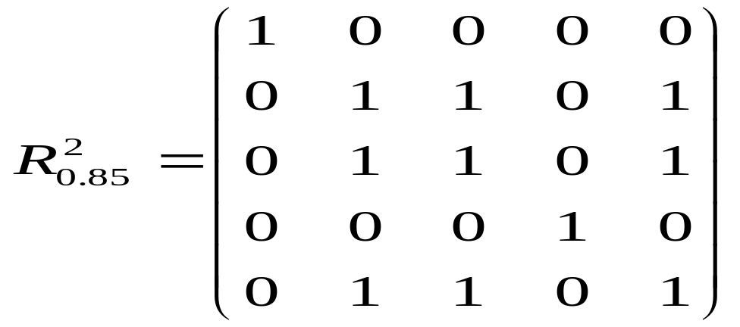
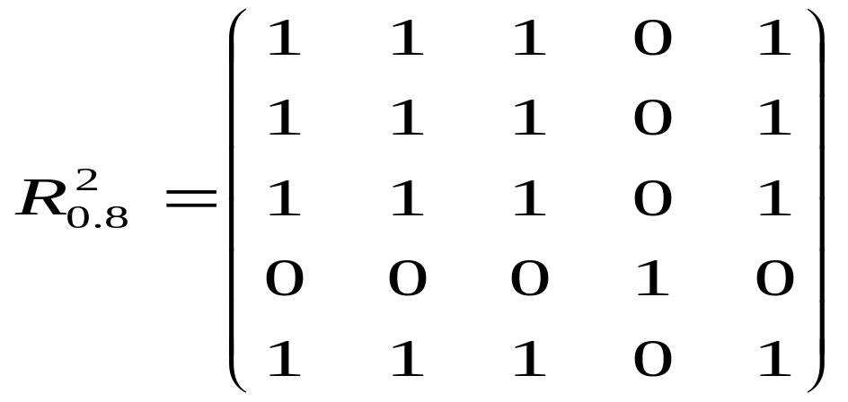
应分类为： {x₁},{x_{2,}x_{3,} x₅ },{x₄ }
应分类为： {x_{1,}x_{2,}x_{3,} x₅ },{x₄ }

Slide 19






聚类图

Slide 20
7.4树状分类器（decision tree)
什么是决策树？
  类似于流程图的树结构
  每个内部节点表示在一个属性上的测试
  每个分枝代表一个测试输出
  每个树叶节点代表类或类分布
决策树的生成由两个阶段组成
  决策树构建
    开始时，所有的训练样本都在根节点
    递归的通过选定的属性，来划分样本 （必须是离散值）
  树剪枝
    许多分枝反映的是训练数据中的噪声和孤立点，树剪枝试图检测和剪去这种分枝
决策树的使用：对未知样本进行分类
  通过将样本的属性值与决策树相比较

Slide 21
决策树归纳的设计问题
决策树归纳的设计问题
  如何分裂训练记录
    怎样为不同类型的属性指定测试条件?
    怎样评估每种测试条件?
  如何停止分裂过程

Slide 22

决策树分类任务

Slide 23
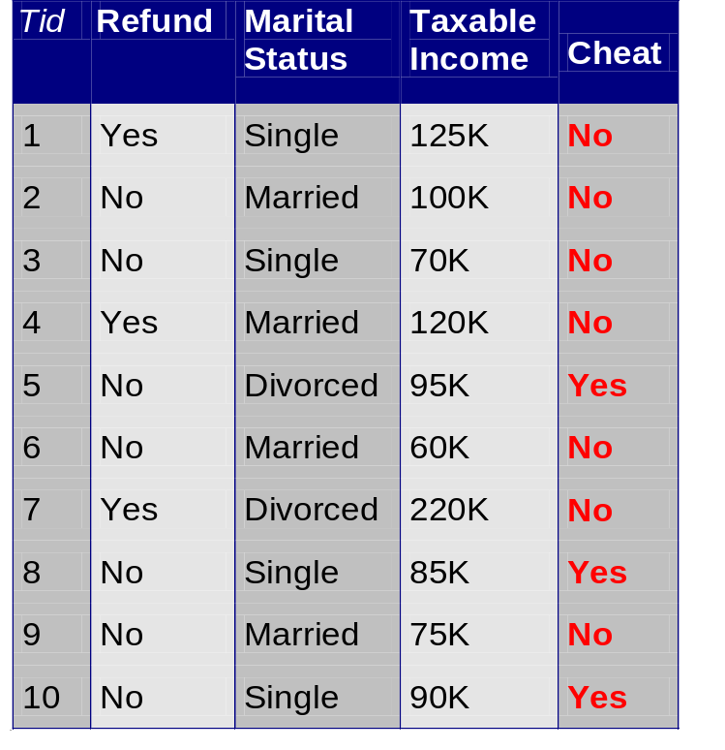
一个决策树的例子
categorical
categorical
continuous
class
Splitting Attributes
Refund
Yes
No
NO
MarSt
Single, Divorced
Married
TaxInc
NO
< 80K
> 80K
NO
YES
训练数据
模型: 决策树

Slide 24

应用决策树进行分类
测试数据
Start from the root of tree.
Refund
Yes
No
NO
MarSt
Single, Divorced
Married
TaxInc
NO
< 80K
> 80K
NO
YES

Slide 25
应用决策树进行分类
测试数据
Refund
Yes
No
NO
MarSt
Single, Divorced
Married
TaxInc
NO
< 80K
> 80K
NO
YES

Slide 26

应用决策树进行分类
测试数据
Refund
Yes
No
NO
MarSt
Single, Divorced
Married
TaxInc
NO
< 80K
> 80K
NO
YES

Slide 27
应用决策树进行分类
测试数据
Refund
Yes
No
NO
MarSt
Single, Divorced
Married
TaxInc
NO
< 80K
> 80K
NO
YES

Slide 28

应用决策树进行分类
测试数据
Refund
Yes
No
NO
MarSt
Single, Divorced
Married
TaxInc
NO
< 80K
> 80K
NO
YES

Slide 29
应用决策树进行分类
测试数据
Refund
Yes
No
NO
MarSt
Single, Divorced
Married
Assign Cheat to “No”
TaxInc
NO
< 80K
> 80K
NO
YES

Slide 30

决策树分类
Decision Tree

Slide 31
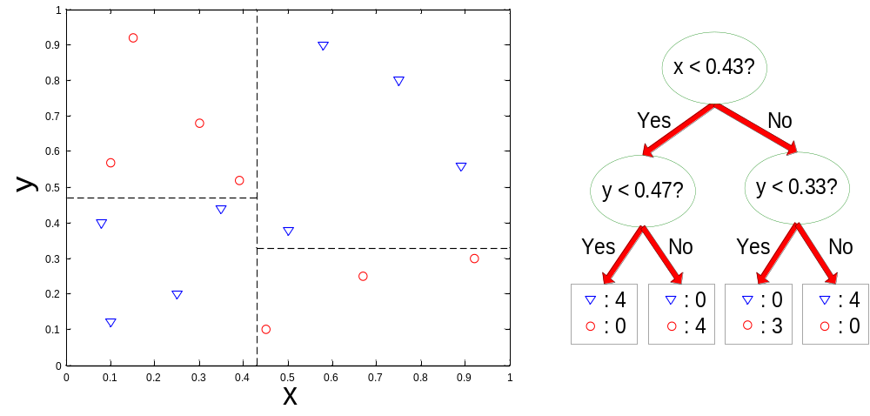
决策树
决策树
有许多决策树算法:
Hunt算法
信息增益——Information gain （ID3）
增益比率——Gain ration（C4.5）
基尼指数——Gini index (SLIQ，SPRINT)

Slide 32
决策树特点
  决策树是一种构建分类模型的非参数方法
  不需要昂贵的的计算代价
  决策树相对容易解释
  决策树是学习离散值函数的典型代表
  决策数对于噪声的干扰具有相当好的鲁棒性
  冗余属性不会对决策树的准确率造成不利影响
  数据碎片问题。随着数的生长，可能导致叶结点记录数太少，对于叶结点代表的类，不能做出具有统计意义的判决
  子树可能在决策树中重复多次。使决策树过于复杂

Slide 33
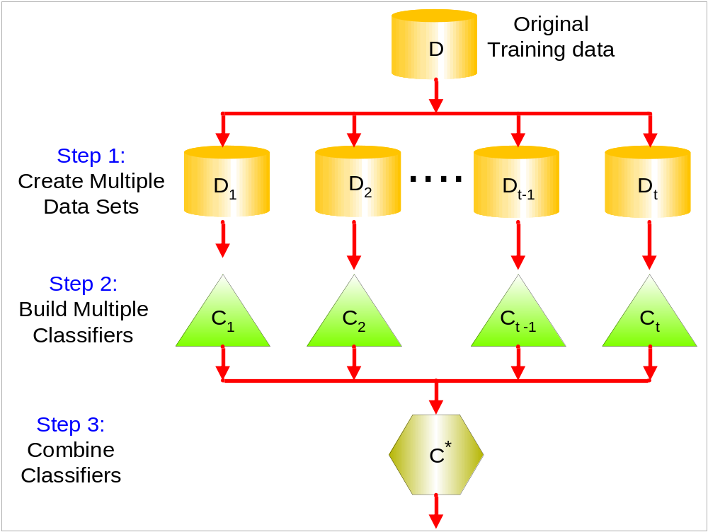
7.5组合办法（Ensemble）
聚集多个分类器的预测来提高分类准确率
称为组合（ensemble）或分类器组合（classifier combination）方法

Slide 34
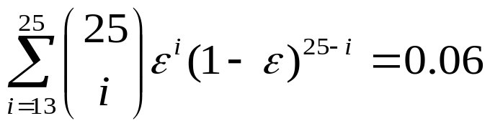
Why does it work?
Suppose there are 25 base classifiers
  Each classifier has error rate, ε = 0.35
  Assume classifiers are independent
  Probability that the ensemble classifier makes a wrong prediction:

Slide 35
Bagging
Bagging又称自助聚集（boot strap aggregating）
训练阶段
  使用自助抽样产生多个训练数据集
    有放回、等概率、等容量抽样
  在每个训练数据集上使用相同的分类算法建立基分类器
分类: x是待分类实例
  每个基分类器独立地对x产生类预测, 算作一票
  统计得票, 并将x指派到得票最高的类

Slide 36
Boosting
基本思想
  训练
    赋予每个训练记录一个权值w_{i}
      权值反映对元组分类的困难程度
    迭代地学习k个分类器: 学习得到分类器M_{i}之后, 更新权值, 使得其后的分类器M_{i+1} “更关注”被M_{i}误分类的训练元组
  分类: x是待分类实例
    每个基分类器独立地对x产生类预测
    通过基分类器的加权投票产生x最终的类预测, 其中每个分类器投票的权重是其准确率的函数

Slide 37
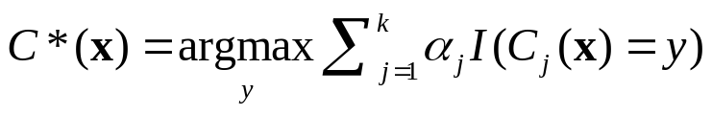
Adaboost
一种流行的boosting方法
基本思想
  令{(x_{j}, y_{j}) | j = 1, 2,..., N}表示包含N个训练样本的集合
  训练
    1. 每个训练样本一个抽样权重w_{j}. 初始, w_{j} = 1/N，i=1
    2. 采用有放回、等容量、加权抽样, 产生训练集, 建立基分类器C_{i}
    3. 计算C_{i}的分类误差ε_{i}, 并调整每个记录的抽样权重w_{j}
    4. 如果ε_{i} >0.5, 则令w_{j} = 1/N，转步骤2
    5. 计算C_{i}的重要性α_{i}
    6. 如果i<k，则i=i+1, 转步骤2
  分类
  1. 每个C_{i}产生x的类预测C_{i}(x)
    2. 组合分类器预测：

Slide 38
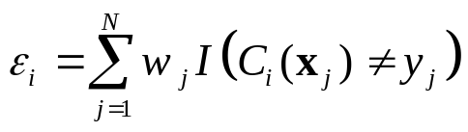
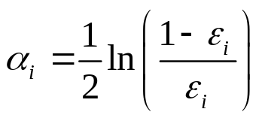
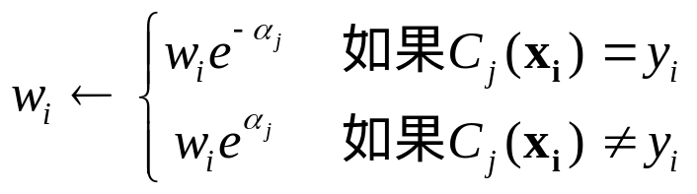

Adaboost(续)
C_{i}的分类误差ε_{i}
基分类器C_{i}的重要性
权值更新
  1.
  2. 规范化诸w_{i}，使得

